Slide 1
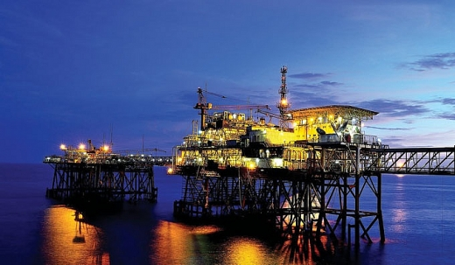
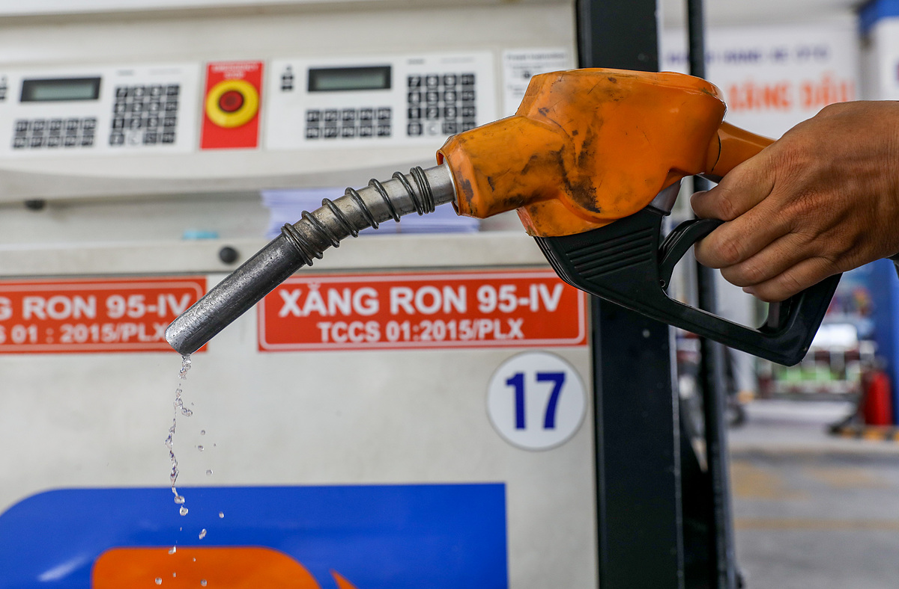
TIẾT 28, 29:
BÀI 14:
MỘT SỐ NHIÊN LIỆU

Slide 2
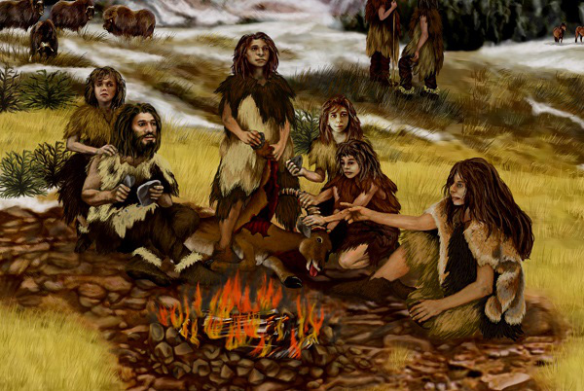
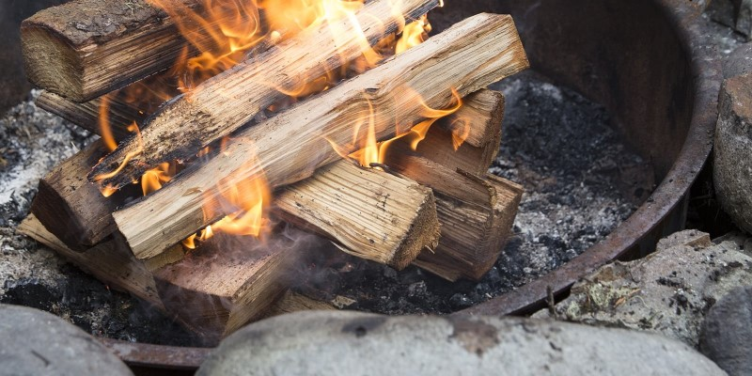

Loài người biết ăn thịt chín sau khi sáng tạo ra lửa
Loài người nguyên thủy vốn là ĐV ăn thực vật hay ăn thịt các động vật sống.
Trong quá trình đi tìm kím đồ ăn, con người đã ăn các động vật bị cháy trong các đám cháy rừng và phát hiện chúng ngon hơn ăn sống. Từ đó con người chuyển sang ăn thịt chín và tìm cách tạo ra lửa. Nguồn nhiên liệu chính duy trì sự cháy là gỗ.
Con người đã biết sử dụng nhiên liệu từ rất sớm. Tuy nhiên nguồn nhiên liệu này có xu hướng cạn kiệt dần, vậy cần nhiên liệu nào để thay thế trong tương lai ?

Slide 3

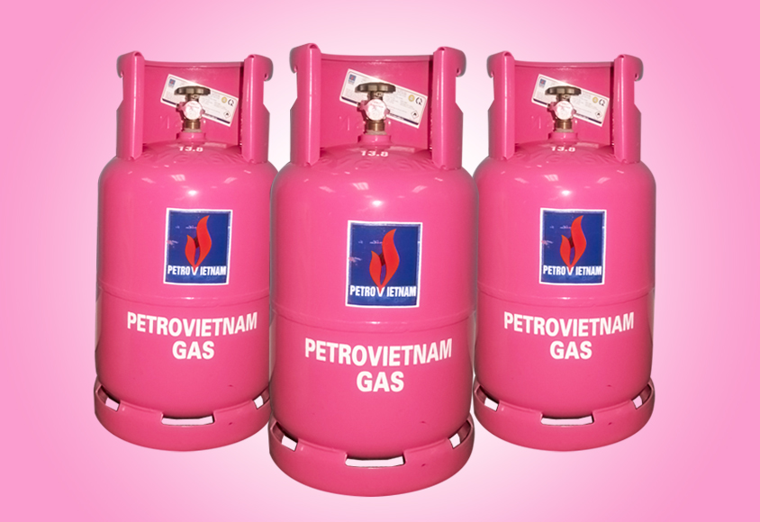
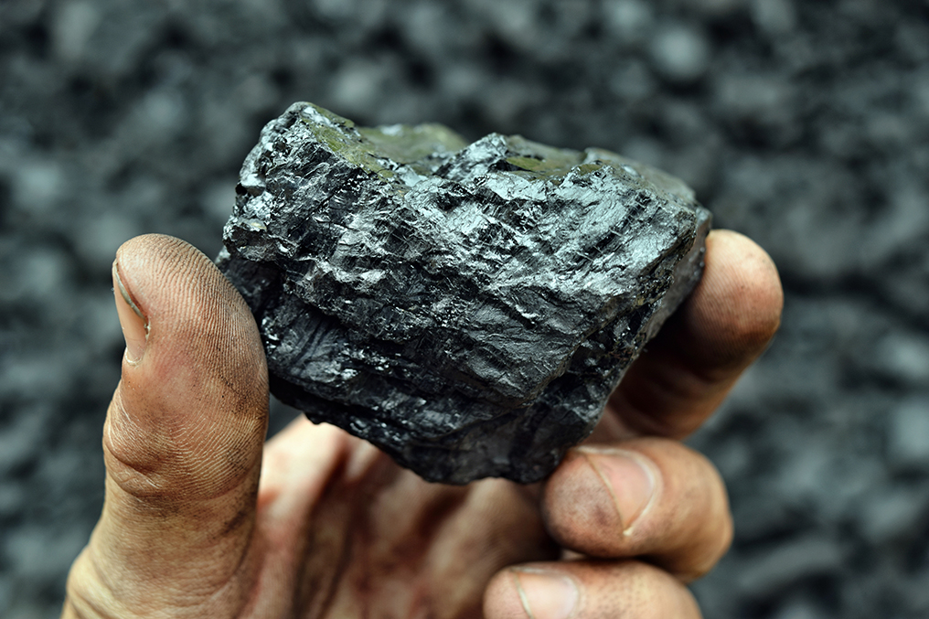

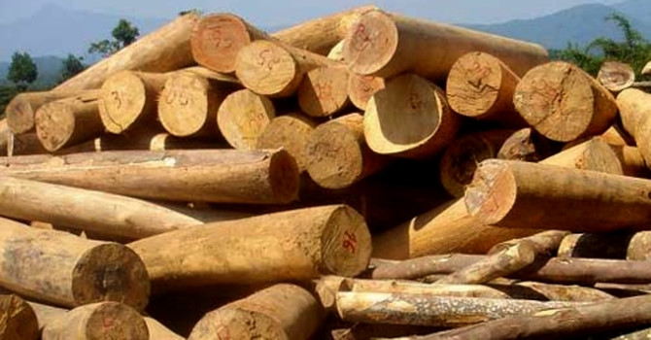
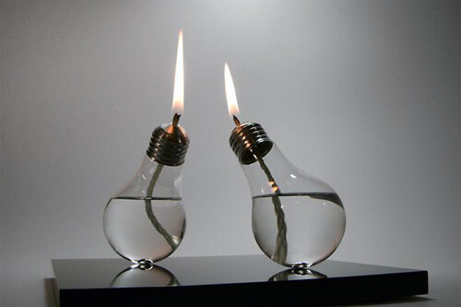
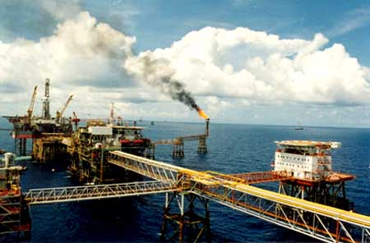
I
Các loại nhiên liệu
Dựa vào trạng thái, người ta chia nhiên liệu thành bao nhiêu loại và phân loại các nhiên liệu bên dưới
Hãy kể tên một số nhiên liệu được sử dụng trong cuộc sống mà em biết?
Gas
Than đá
Xăng
Gỗ
Dầu hỏa
Khí dầu mỏ

Slide 4
I
Các loại nhiên liệu
Nhiên liệu
Nhiên liệu khí
Nhiên liệu rắn
Nhiên liệu lỏng
Gas
Than đá
Xăng
Khí dầu mỏ
Gỗ
Dầu hỏa

Slide 5

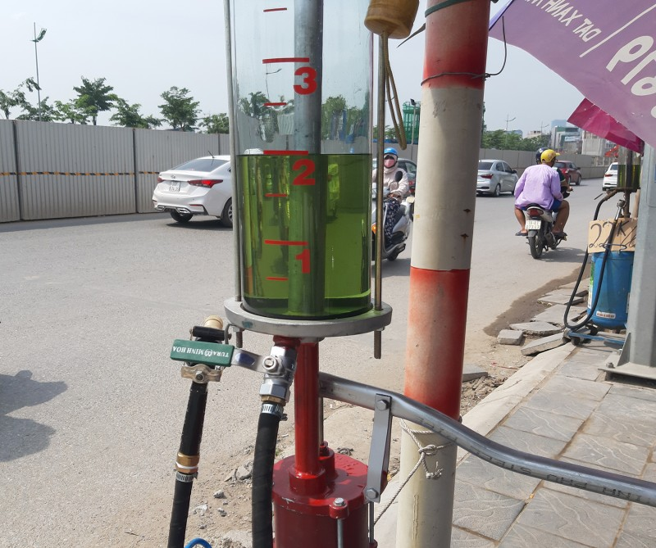
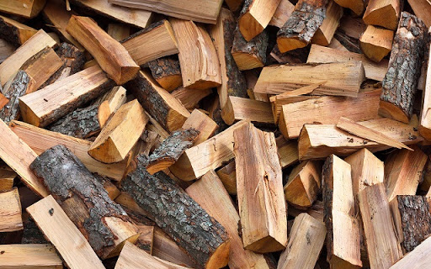
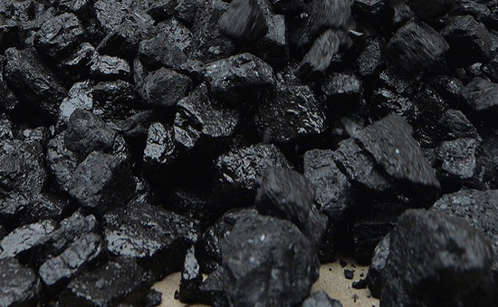
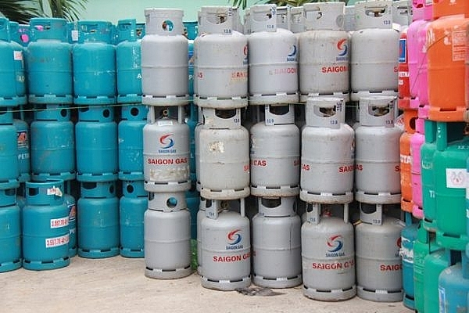
Em hãy cho biết ứng dụng của các nhiên liệu: xăng, gỗ, than, gas.
- Nhiên liệu đun nấu rẻ tiền, thông dụng
- Tận dụng các loại gỗ chế tác
Nhiên liệu chạy động cơ xe máy, ô tô, máy bay, máy phát điện, …
XĂNG
Gỗ
Nhiên liệu cho qúa trình sản xuất điện, đốt cháy trong lò nung.
Nhiên liệu đun nấu, lò gas, bếp gas, bật lửa gas, ….
THAN
GAS

Slide 6

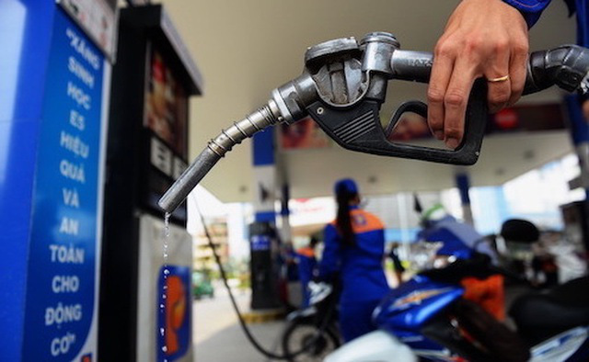
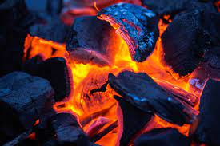
I
Các loại nhiên liệu
- Nhiên liệu là những chất cháy được và tỏa nhiều nhiệt
- Dựa vào trạng thái, người ta phân loại nhiên liệu thành:
+ Nhiên liệu khí đốt (gas, biogas, khí than, ....)
+ Nhiên liệu lỏng (xăng, dầu, cồn,…... )
+ Nhiên liệu rắn (củi, than đá, nến, sáp,……. )

Slide 7


Slide 8
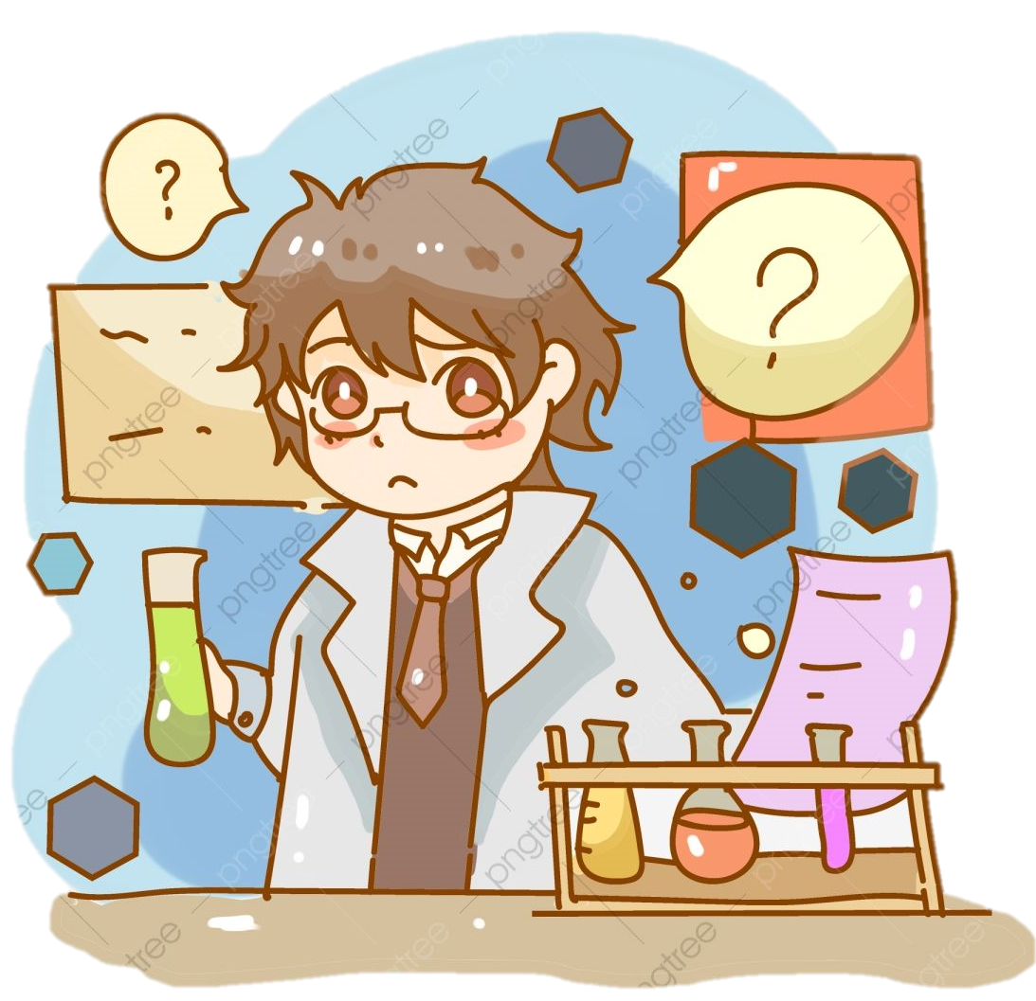
EM LÀ
NHÀ KHOA HỌC
Phát bộ dụng cụ thí nghiệm và tiến hành thí nghiệm tìm hiểu tính chất của nhiên liệu và điền nội dung vào phiếu học tập. Rút ra được các tính chất của kim loại.
Thí nghiệm 1:
Sự cháy của nhiên liệu.
Thí nghiệm 2:
Tính tan trong nước của xăng, dầu..
Thí nghiệm 3:
Mùi đặc trưng của xăng, dầu.

Slide 9

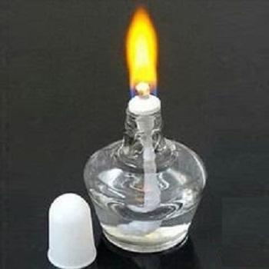
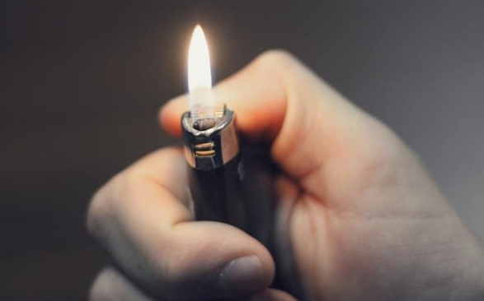
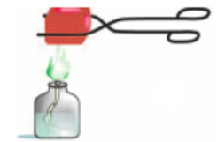
II
Nguồn nhiên liệu, tính chất và cách sử dụng nhiên liệu
Sự cháy của nhiên liệu
KẾT QUẢ
Châm lửa đèn cồn
Tiến hành lần lượt các thí nghiệm và quan sát, so sánh tính dễ bắt lửa của các nhiên liệu
1
Bật chiếc bật lửa gas
3
Đốt than củi bằng đèn cồn
2
Châm lửa đèn cồn
1
Đèn cồn ngay lập tức bắt lửa và cháy mạnh.
Đốt than củi bằng đèn cồn
2
Bật chiếc bật lửa gas
3
Than đốt một lúc bắt đầu nóng đỏ rồi bốc cháy
Bật lửa ngay lập tức bốc cháy

Slide 10
II
Nguồn nhiên liệu, tính chất và cách sử dụng nhiên liệu
Sự cháy của nhiên liệu
KẾT QUẢ
Tiến hành lần lượt các thí nghiệm và quan sát, so sánh tính dễ bắt lửa của các nhiên liệu
So sánh tính dễ bắt cháy
Than củi < đèn cồn < bật lửa gas
Kết luận
Châm lửa đèn cồn
1
Gas, dầu, than là các chất dễ bắt lửa
Đốt than củi bằng đèn cồn
2
Nhiên liệu khí dễ cháy hơn nhiên liệu lỏng và nhiên liệu rắn.
Bật chiếc bật lửa gas
3

Slide 11
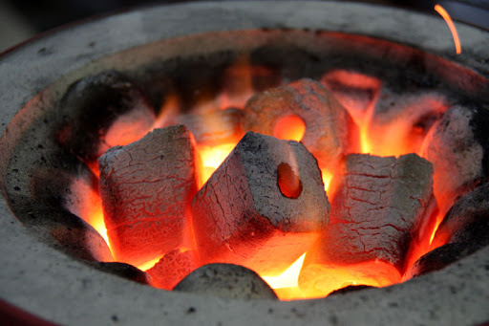
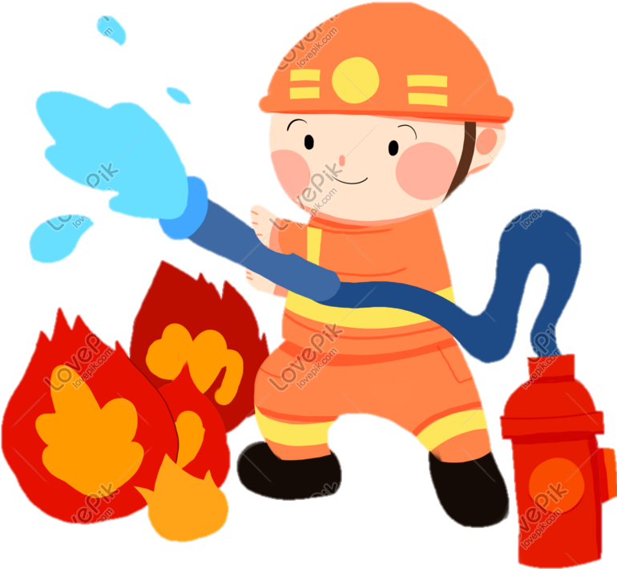
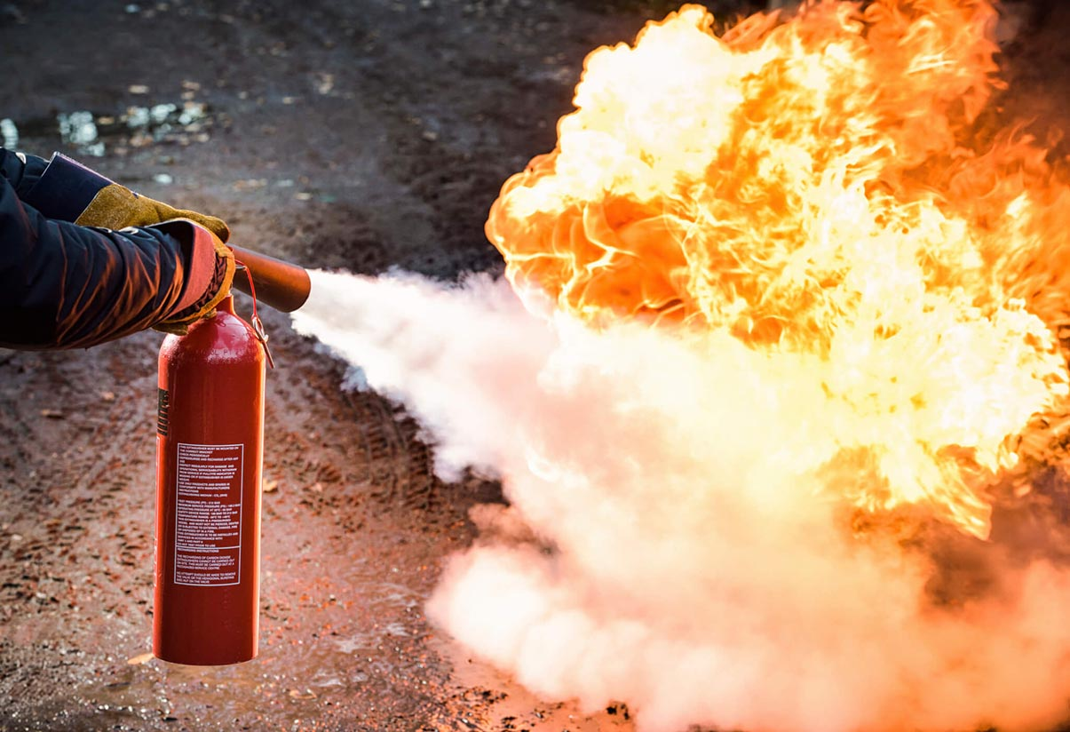
Em hãy trình bày cách dập tắt đám cháy của các nhiên liệu
Tắt bếp than củi bằng cách dội nước, phủ cát lên, . . .
Tắt đám cháy gas bằng bình chữa cháy,

Slide 12

TẮT ĐÈN CỒN TRONG PHÒNG THÍ NGHIỆM
Trong phòng thí nghiệm, để tắt đèn cồn người ta không trực tiếp thổi tắt ngọn lửa đèn cồn mà dùng nắp của đèn cồn đậy lại. Việc làm này nhằm ngắt nguồn cung cấp oxygen, ngọn lửa sẽ tiêu thụ hết oxygen còn sót lại rồi tự tắt.
Tại sao lại không thể trực tiếp thổi tắt đèn cồn ?
Khi ta dùng hơi để thổi tắt, nếu thổi quá mạnh thì bọt nước có thể bắn vào bấc gây ra hiện tượng nổ lách tách, thậm chí cồn còn có thể bị văng vào mắt, rất nguy hiểm. Đồng thời, việc thổi hơi cũng vô tình cung cấp cho đèn cồn một lượng oxygen trong không khí khiến ngọn lửa bốc cháy dữ dội hơn.

Slide 13

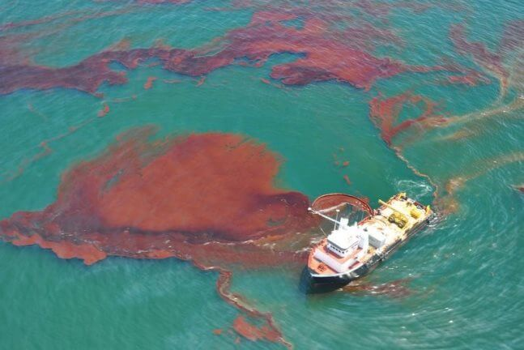
II
Nguồn nhiên liệu, tính chất và cách sử dụng nhiên liệu
Sự cháy của nhiên liệu
KẾT QUẢ
Tiến hành thí nghiệm cho khoảng 5 ml xăng vào cốc nước. Quan sát và rút ra nhận xét nhiên liệu đó nặng hay nhẹ hơn nước.
Xăng nổi lên trên mặt nước và không hòa tan vào nước.
Xăng có khối lượng riêng nhẹ hơn nước
Xăng
Nước

Slide 14

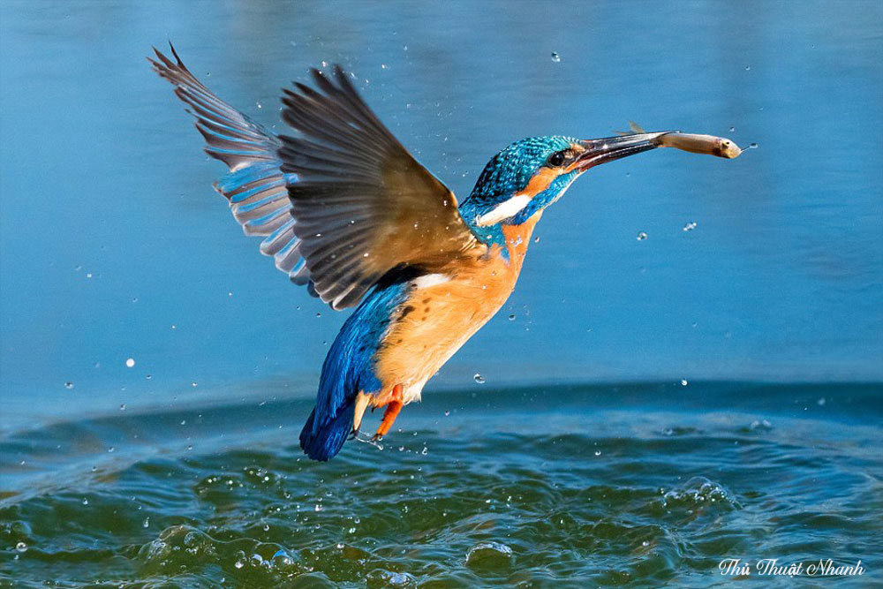
CHIM BÓI CÁ SĂN MỒI
Những chú chim bói cá thường xuyên phải ngụp xuống nước để bắt cá dựa vào đặc tính của dầu để bảo vệ bản thân mình. Bộ lông vũ trên cơ thể chúng thường xuyên được tráng bằng một lớp dầu mỡ đặc biệt được tiết ra từ lỗ chân lông. Nếu không có lớp dầu đó bảo vệ, lông vũ sẽ ướt và khi đó chim sẽ chết chìm ngay.

Slide 15
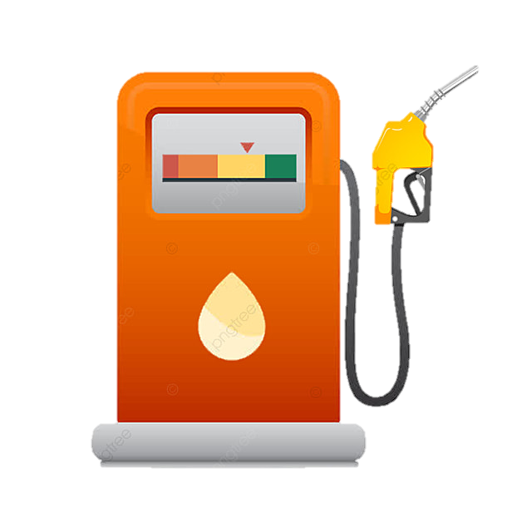
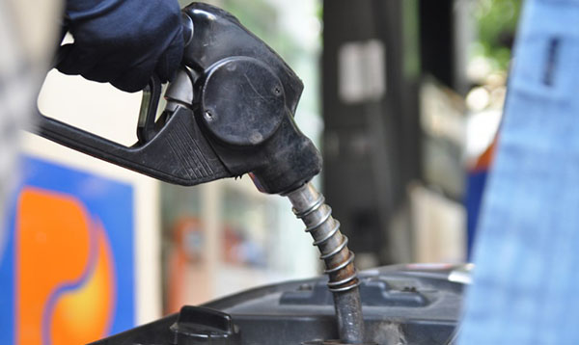
II
Nguồn nhiên liệu, tính chất và cách sử dụng nhiên liệu
Sự cháy của nhiên liệu
KẾT QUẢ
Giải thích vì sao khi mở nắp bình chứa xăng, dầu, ta ngửi thấy mùi đặc trưng của chúng?
Xăng, dầu bay hơi ở nhiệt độ phòng nên ta có thể ngửi mùi đặc trưng của chúng khi mở nắp bình chứa.

Slide 16
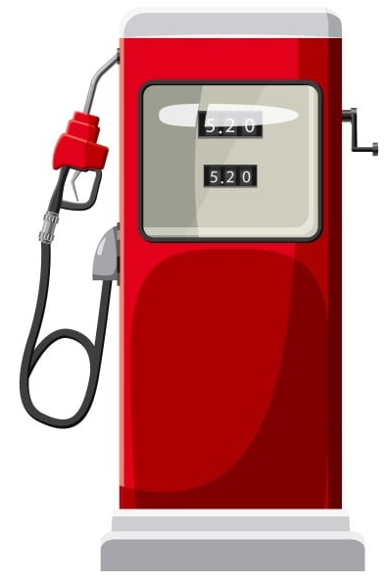
II
Nguồn nhiên liệu, tính chất và cách sử dụng nhiên liệu
Nguồn nhiên liệu ở nước ta đa dạng và phong phú.
Nhiên liệu khí dễ cháy hơn nhiên liệu rắn và nhiên liệu lỏng.
Mỗi loại nhiên liệu có những tính chất đặc trưng khác nhau. Ví dụ:
+ Than đá không tan trong nước.
+ Cồn: lỏng, tan trong nước.
+ Xăng, dầu: lỏng, không tan trong nước.

Slide 18

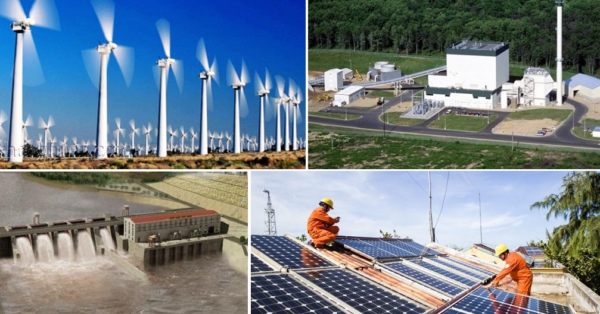
Em hãy kể tên một số nguồn năng lượng và ứng dụng của nó trong thực tế?

Slide 19
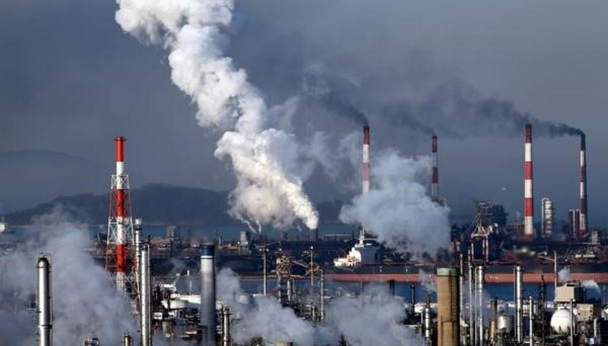
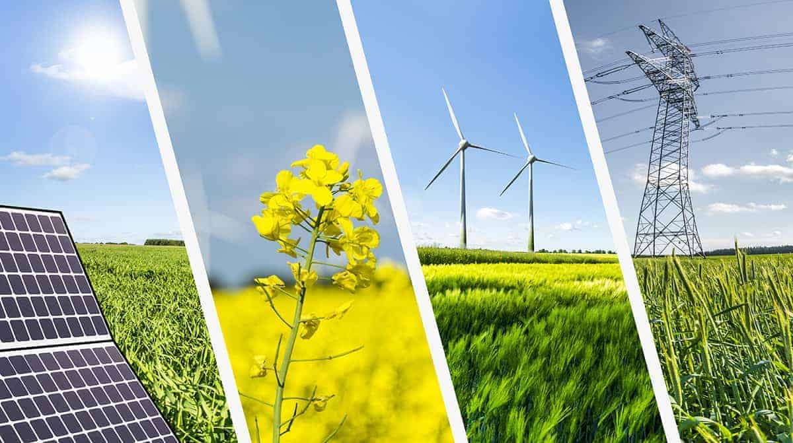
III
Sơ lược về an ninh năng lượng
- Tất cả các hoạt động trong đời sống đều cần năng lượng.
- Các nguồn năng lượng hóa thạch là năng lượng không tái tạo do đó sẽ cạn kiệt dần.
- Để thay thế nguồn năng lượng không tái tạo, người ta đã nghiên cứu các nguồn năng lượng tái tạo.

Slide 20
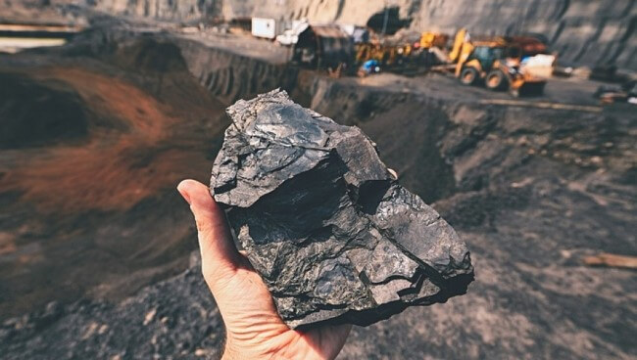
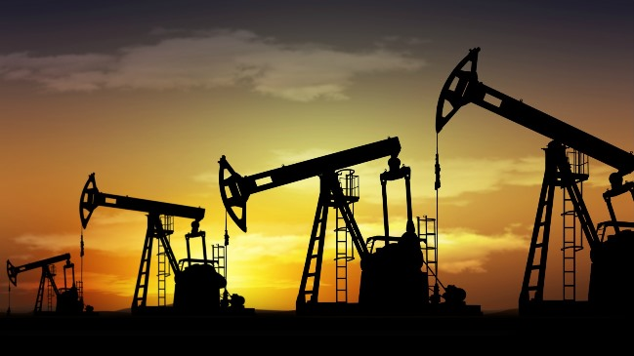
Tại sao nhiên liệu hóa thạch thuộc loại nhiên liệu không tái tạo?
Nhiên liệu hóa thạch khi đốt cháy tạo ra sản phẩm gì? Tác hại đối với môi trường như thế nào

Slide 21
Nhiên liệu hóa thạch là nhiên liệu không tái tạo (vì mất thời gian vô cùng lâu mới tạo thành, và không bổ sung được.)
Khi đốt cháy nhiên liệu hóa thạch tạo ra CO (carbon monoxide) và CO₂ (carbon dioxide)
Tác hại của nhiên liệu hóa thạch:
Gây hiệu ứng nhà kính.
Ô nhiễm không khí, tạo mưa acid.
Ô nhiễm nguồn nước, ảnh hưởng tới sức khỏe con người.

Slide 22
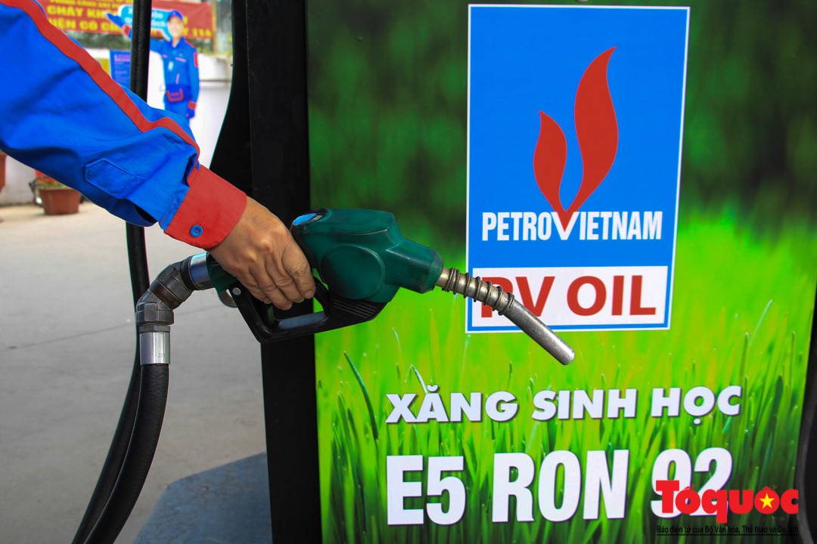
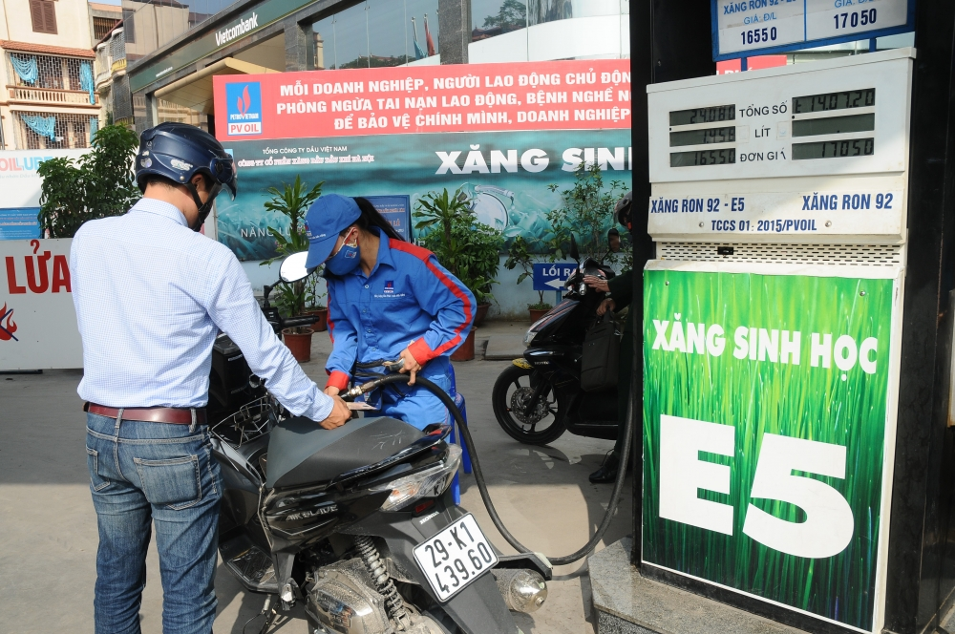
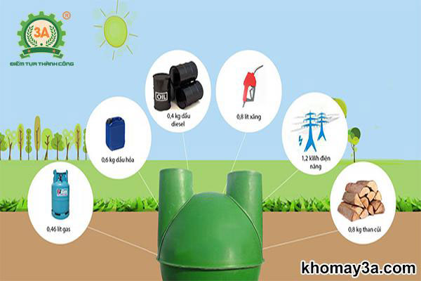
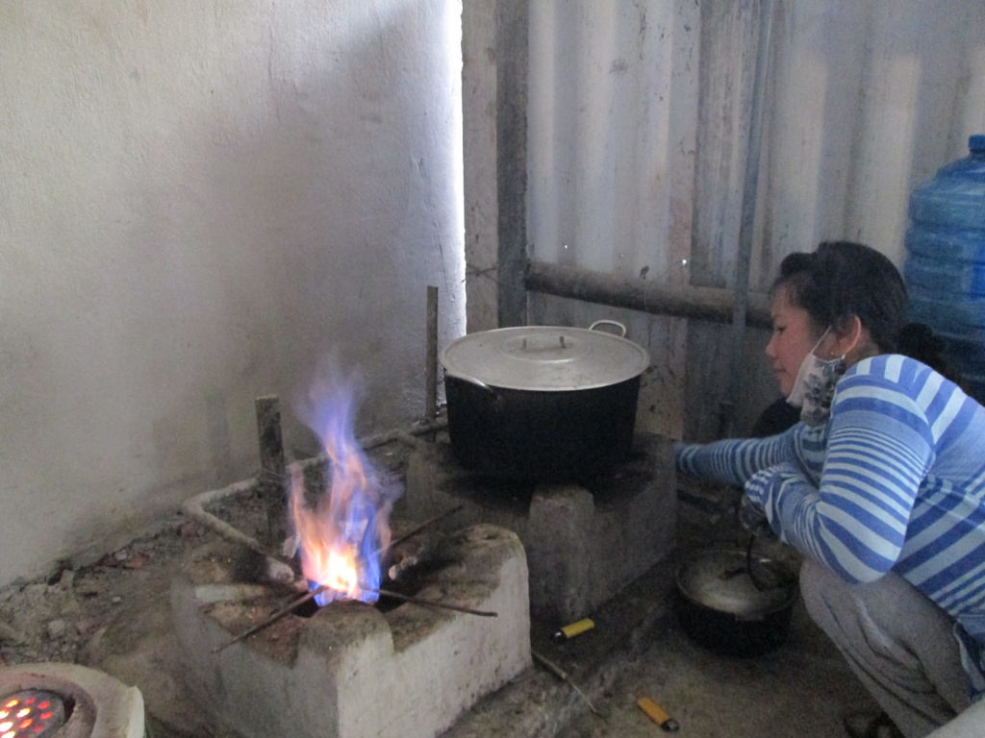
NHIÊN LIỆU TÁI TẠO
Xăng E5
Bigogas
thành phần
95% thể tích xăng khoáng, 5% cồn sinh học ethanol.
thành phần
60-70% khí methane
Ưu điểm
- Giảm đáng kể các loại khí độc hại so với xăng thông thường.
- Giảm thiểu thải khí CO₂ gây hiệu ứng nhà kính
Ưu điểm
Biogas tiết kiệm chi phí chi tiêu trong gia đình, giảm thiểu rác thải cho môi trường, tránh gây ô nhiễm không khí

Slide 23
Để nguồn tài nguyên nhiên liệu không bị cạn kiệt và bảo vệ môi trường, hiện nay xu hướng sử dụng nhiên liệu sinh học gồm: xăng sinh học E5 và biogas. Nêu ưu điểm của các loại nhiên liệu này.

Slide 24
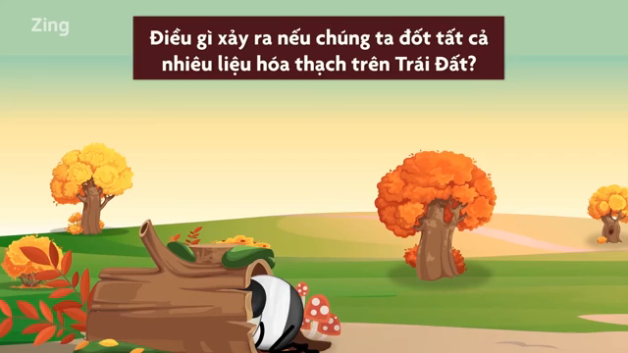

Slide 25
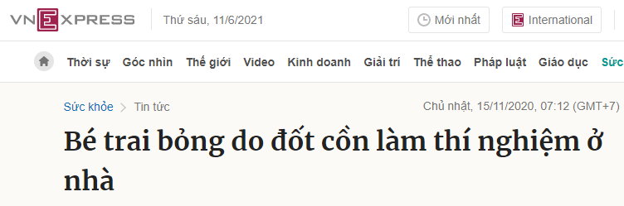
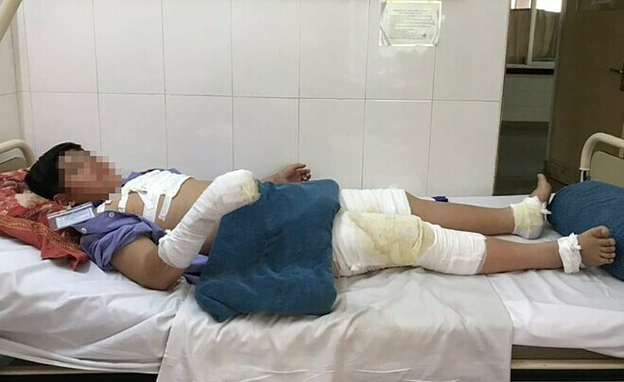
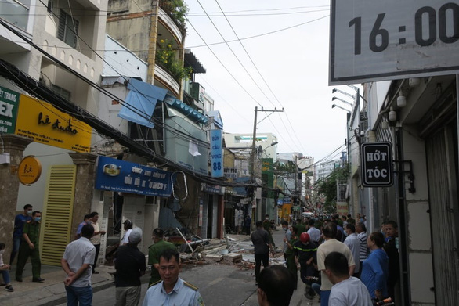
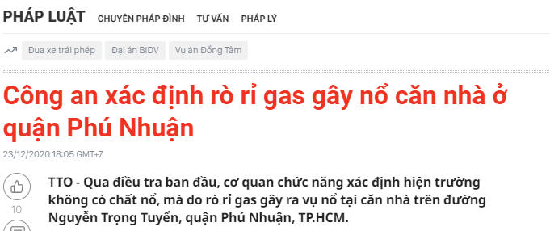

Slide 26
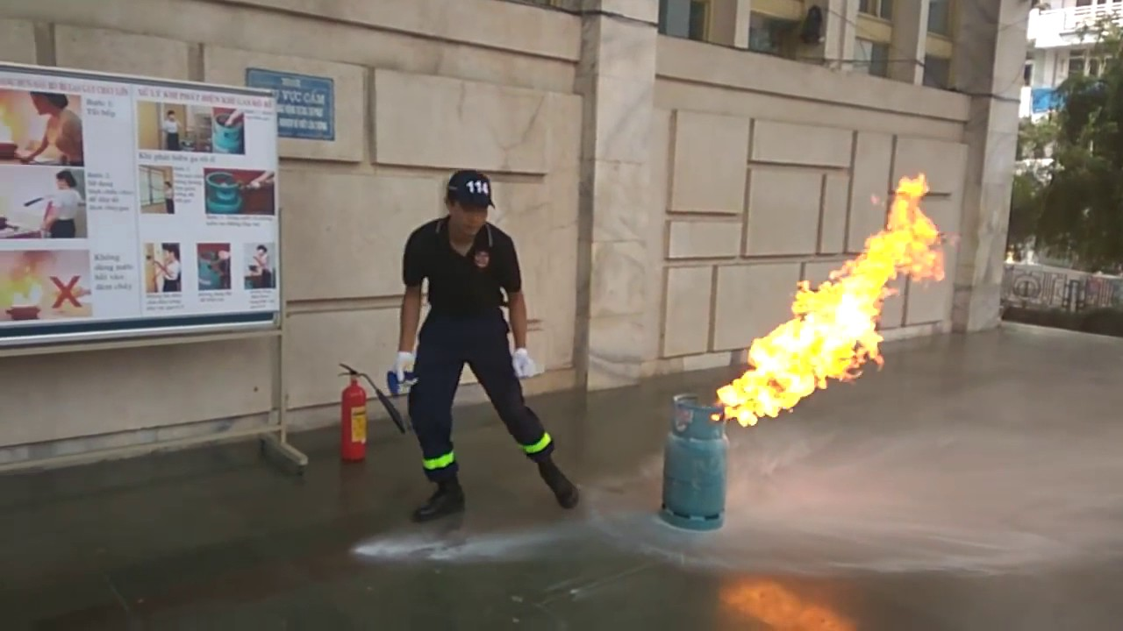
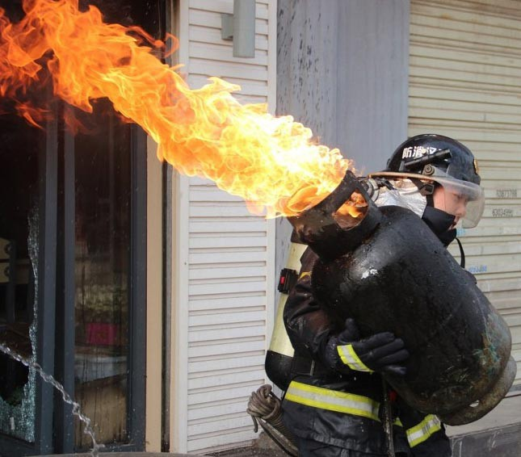
Khi phát hiện mùi gas trong phòng:
- Mở hết cửa cho khí gas bay ra ngoài.
- Khóa van an toàn bình gas.
- Tuyệt đối không bật công tắc điện, không đánh lửa.
- Bảo cho người lớn biết để kiểm tra và sữa chữa trước khi sử dụng lại.
Đang nấu ăn mà vòi dẫn gas bị hở và gas phun ra, cháy mạnh:
- Hô hào tìm người lớn tới giúp.
- Ngay lập tức tránh xa ngọn lửa, vặn khóa an toàn bình gas.
- Trong trường hợp lửa lớn không khóa bình gas được dung chăn ướt tấp kín để dập ngọn lửa rồi khóa an toàn bình gas

Slide 27
AI NHANH CHÂN HƠN
Hoàn thành bài tập sau vào giấy, lấy kết quả 2 HS nhanh chân nhất
Giải thích tác dụng của các việc làm sau đây:
Chẻ nhỏ củi khi đun nấu.
Tạo các lỗ trong viên than tổ ong.
Quạt gió khi nhóm lửa bếp lò.
Đậy bếp lò khi ủ bếp.
Đề bài
Tăng diện tích tiếp xúc giữa củi và oxygen.
Tăng diện tích tiếp xúc giữa than và oxygen làm than dễ cháy.
Bổ sung oxygen làm củi, than dễ cháy.
Hạn chế tiếp xúc với oxygen nhằm hạn chế cháy hết củi hoặc than, làm bếp nóng được lâu.
Đáp án

Slide 28
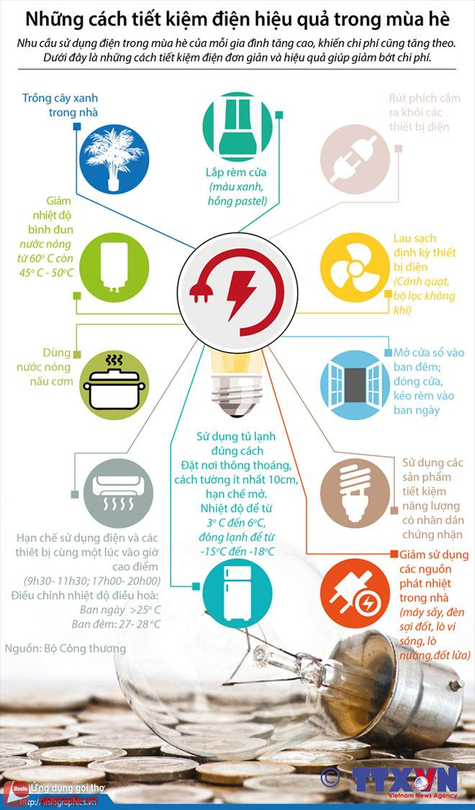
THIẾT KẾ POSTER
Thiết kế poster về một loại nhiên liệu cụ thể yêu cầu:
+ Định nghĩa
+ Phân loại
+ Ưu điểm
+ Nhược điểm
+ Sử dụng ( an toàn, hiệu quả, tái sử dụng)
+ Khuyến cáo.

Slide 29

NHIỆM VỤ về nhà
Hoàn thành các bài tập trong SGK và SBT.
Tìm hiểu các nguồn nhiên liệu ở gia đình mình và cách sử dụng hiệu quả.
Đọc và tìm hiểu bài “Một số lương thực, thực phẩm”

